Slide 1
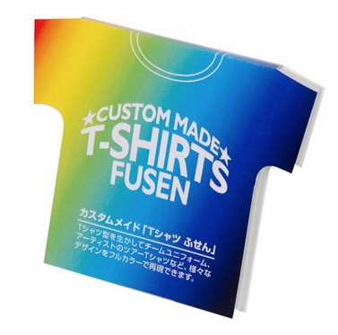
【提案書】
カスタムメイドTシャツ型ふせん
特徴
Tシャツ風の形状がとても可愛らしいふせんです。カバーは表も裏も全面フルカラープリントが可能ですので、オリジナリティーの出し甲斐のある商品です。ノベルティアイテムとして是非。
納期
納期スペース
仕様
素 材：紙
サイズ：W96×H80×D7mm
付属品：約50枚のふせん
包 装：PP袋入り
お見積
お見積りスペース

